Slide 1


RESUMO PRÁTICO
Resumo dos tópicos básicos e essenciais para a resolução de exercícios com Java

Slide 2


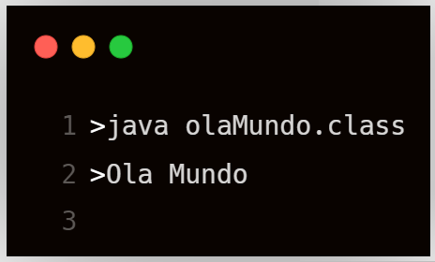
Fluxo de criação, compilação e execução de um programa em JAVA
javac olaMundo.java
Editor
-->
arquivo: olaMundo.java
-->
Compilador
Vamos utilizar o
VISUAL STUDIO CODE
-->
java olaMundo.class
-->
JVM
-->
arquivo:
olaMundo.class

Slide 3
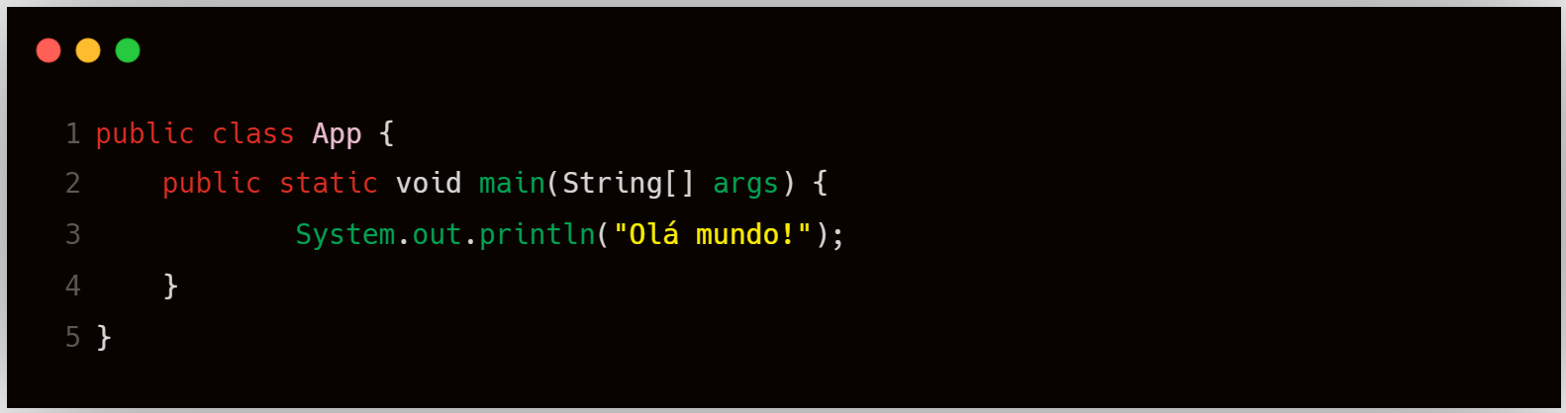
Instrução de escrita (O programa mais simples em Java)

Slide 4
Tipos primitivos em Java
Tipos numéricos
Tipo booleano
Tipos integrais
Tipos de ponto flutuante
true
byte
-128 a 127
1 byte
8 bits
short
float
-32.768 a 32.767
2 bytes
8 bits
4 bytes
32 bits
-3.40292347E+38 a +3.40292347E+38
1 bit
int
-2.147.483.648 a 2.147.483.647
4 bytes
32 bits
6 dígitos decimais
false
long
double
-9.223.372.036.854.775.808 a
9.223.372.036.854.775.807
8 bytes
64 bits
8 bytes
64 bits
-1.79769313486231570E+308 a +1.79769313486231570E+308
char
Caracteres
2 bytes
16 bits
15 dígitos decimais
1 bit

Slide 5
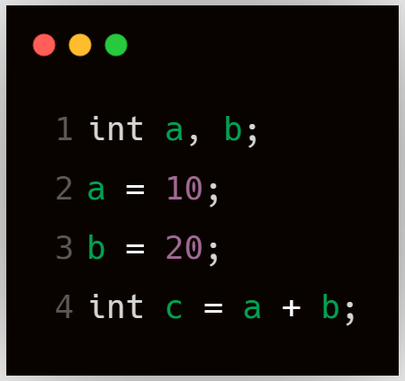
Declaração e instruções de atribuição
Declaração
Variável
Comando de atribuição
Declaração e comando de atribuição

Slide 6
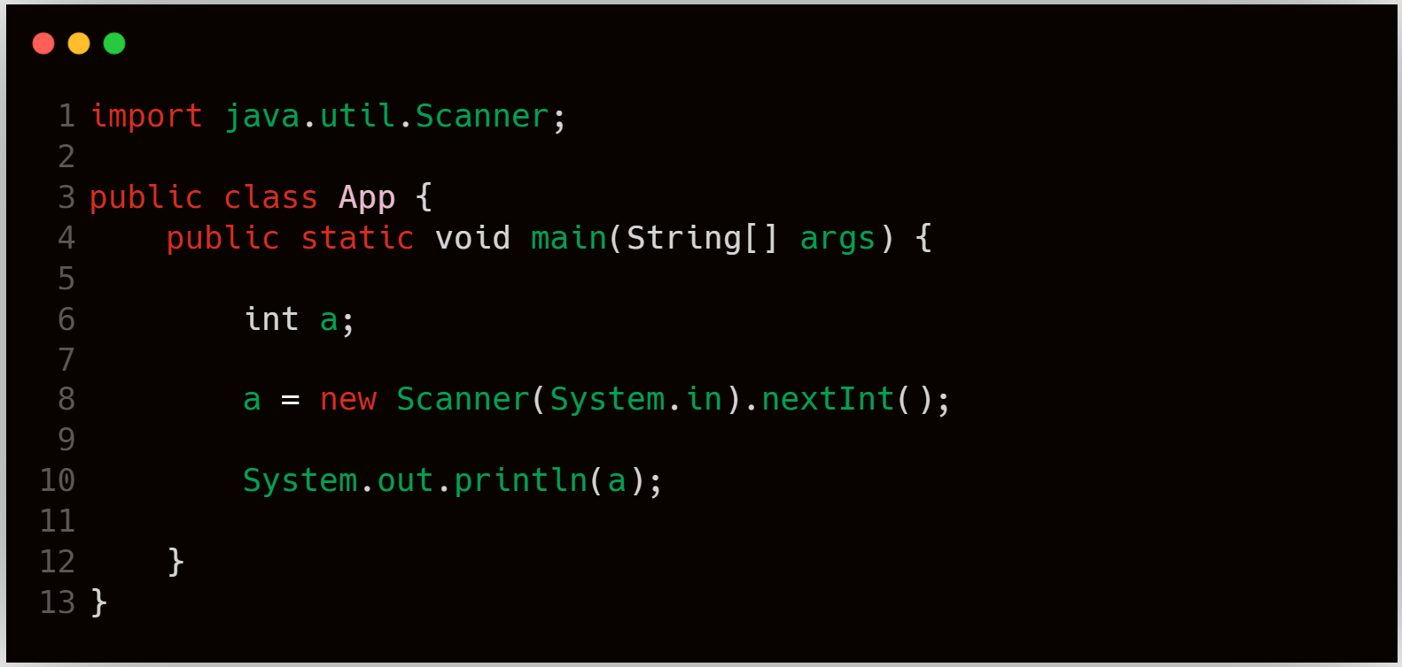
Instrução de leitura
Declaração
Instrução
de leitura
Instrução
de Escrita

Slide 7
Arrays em Java
Variável(int) a
Array(int) x
int a;
int[] x;
...
a = 0;
0
x = new int[4];
0
0
0
0
0 1 2 3
a = 3;
3
x[0] = 3;
3
0
0
0
x[0] x[1] x[2] x[3]
x[1] = 5;
3
5
0
0
x[0] x[1] x[2] x[3]

Slide 8
Operadores Aritméticos
Operador de soma: +
a = 2 + 1;
3
a
Operador de subtração: -
b = 4;
4
b
7
c
a
b
c = a + b;
=
3
+
4
Operador de multiplicação: *
8
d
c
d = c + 1;
=
7
+
1
Operador de divisão: /
Operador de módulo ou resto: %

